Slide 1
Pipeline Big Data phân tích nhu cầu và hàng trả lại của Grupo Bimbo
ĐỒ ÁN MÔN HỌC BDT301 — BIG DATA · NHÓM 3
Docker Compose · MinIO · Apache Spark 3.5.3 (PySpark, 1 master + 2 worker) · PostgreSQL 16 · Metabase
Khổng Trần Gia Huy
Bùi Anh Duy
Nguyễn Võ Tuấn Kiệt
Dataset, kiến trúc, hạ tầng, ingestion, bronze
Spark silver, chất lượng dữ liệu, chạy toàn bộ dữ liệu
Spark gold, phân tích Q1–Q4, dashboard, báo cáo
Notes:
Chào thầy. Nhóm 3 xây một pipeline batch end-to-end trên dữ liệu thật của Grupo Bimbo: 74.2 triệu dòng giao hàng, tổng 3.54 GB. Phần trình bày gồm bài toán, dataset, kiến trúc, từng tầng xử lý, kết quả 4 câu hỏi và demo trực tiếp. Mỗi thành viên trình bày phần mình làm.

Slide 2



Bài toán: giao thừa thì bị trả lại, giao thiếu thì mất doanh thu
BỐI CẢNH & MỤC TIÊU — KHỔNG TRẦN GIA HUY
Bối cảnh dữ liệu
Vấn đề
Mục tiêu hệ thống
Grupo Bimbo giao bánh hằng tuần từ 552 agency tới gần 1 triệu điểm bán. Mỗi tuần khoảng 10 triệu dòng giao hàng, không mở được bằng Excel.
Bánh hạn dùng ngắn. Dự báo sai theo hướng nào cũng mất tiền: bánh hết hạn phải thu hồi, hoặc cửa hàng hết hàng.
Pipeline tự động từ dữ liệu thô tới dashboard, chạy bằng một lệnh, trả lời 4 câu hỏi kinh doanh có số liệu.
Ai dùng hệ thống này?
Kế hoạch sản xuất: nhu cầu theo tuần, bang, kênh để lên sản lượng.
Quản lý agency và tuyến giao: chỗ nào trả hàng bất thường để giảm lượng giao.
Kinh doanh, marketing: sản phẩm chủ lực và nhóm điểm bán cần ưu tiên.
02
Notes:
Grupo Bimbo là tập đoàn bánh lớn nhất Mexico. Bánh có hạn dùng ngắn nên dự báo sai theo hướng nào cũng mất tiền. Dữ liệu quá lớn để xử lý bằng Excel hay pandas trên một máy. Nhóm xây một pipeline chạy bằng một lệnh để ba nhóm người dùng có số liệu ra quyết định.

Slide 3
4 câu hỏi phân tích, mỗi câu một bảng Gold
ĐỊNH HƯỚNG PHÂN TÍCH — KHỔNG TRẦN GIA HUY
Câu hỏi | Kết quả mong đợi | Bảng PostgreSQL
Q1: Nhu cầu, doanh thu theo tuần, bang, kênh | Xu hướng, % đổi theo tuần | weekly_demand_by_state_channel
Q2: Sản phẩm, agency, tuyến trả hàng bất thường | Cờ dị biệt μ + 2σ | return_rate_by_product_agency_route
Q3: Sản phẩm, brand dẫn đầu từng bang | Xếp hạng, thị phần | product_ranking_by_state
Q4: Điểm bán chia thành những nhóm nào | Phân khúc theo quy tắc | client_segments
1.70%
4.99 tỷ
32
tỷ lệ trả hàng chung (đơn vị)
peso doanh thu thuần, 7 tuần
bang, sau khi chuẩn hóa tên
Đề yêu cầu tối thiểu 3 câu hỏi; truy vấn nằm ở sql/analysis/q1–q4
03
Notes:
Đề yêu cầu ít nhất 3 câu hỏi, nhóm đặt 4. Mỗi câu nhìn bài toán hàng trả từ một góc: xu hướng theo thời gian, chỗ gây tổn thất, sản phẩm chủ lực, khách hàng quan trọng. Mỗi câu có đúng một bảng Gold và một file SQL trong sql/analysis.

Slide 4
3.54 GB, 74.2 triệu dòng giao hàng, star schema có sẵn
DATASET · KAGGLE GRUPO BIMBO INVENTORY DEMAND — KHỔNG TRẦN GIA HUY
74.2M
3.2 GB
1 + 3
dòng trong train.csv (tuần 3–9)
riêng bảng fact, vượt mốc 1 GB
bảng fact + 3 bảng dimension
Vấn đề chất lượng (đo trên toàn bộ file) | Mức độ đo được | Xử lý ở silver
Cliente_ID trùng trong cliente_tabla | 4,862 dòng | Dedup, giữ tên đầy đủ nhất
Khách không định danh (SIN NOMBRE) | 282,025 ID | Cờ is_unknown_client
Tên sản phẩm gộp số cái, gram, brand | 2,592 sản phẩm | Regex tách cột
Tên bang không thống nhất, có dấu | 33 → 32 bang | Chuẩn hóa, gộp biến thể
Kênh 1 chiếm ~91% số dòng | 67.4 / 74.2 triệu | Broadcast join + AQE
Nguồn: kaggle.com/competitions/grupo-bimbo-inventory-demand
04
Notes:
5 file CSV dùng trong pipeline: train 74,180,464 dòng, test 6,999,251, cliente_tabla 935,362, producto_tabla 2,592, town_state 790. Tổng 3.54 GB khi giải nén, 465 MB khi nén. Phân tích dùng 74.2 triệu dòng của train; nếu cộng cả test và 3 bảng danh mục thì ra 82.1 triệu, nhưng con số đó trộn dòng giao hàng với dòng danh mục nên không dùng làm tiêu đề. Các vấn đề chất lượng đều đo trên toàn bộ dữ liệu, không lấy mẫu.

Slide 5
Mỗi dòng là một sản phẩm giao cho một cửa hàng trong một tuần
DATASET · CẤU TRÚC DỮ LIỆU — KHỔNG TRẦN GIA HUY
6 file trong zip Kaggle (465 MB → 3.54 GB)
Một dòng thật của train.csv
File | Vai trò | Số dòng | Dùng ở
train.csv | Fact, tuần 3–9 | 74,180,464 | Q1–Q4
cliente_tabla | Cửa hàng | 935,362 | Q4
producto_tabla | Sản phẩm | 2,592 | Q2, Q3
town_state | Agency → bang | 790 | Q1–Q3
test.csv | Tuần 10–11, không có số bán | 6,999,251 | Dự báo
sample_submission | Mẫu nộp Kaggle | – | Không nạp
Cột | Giá trị · nghĩa
Semana | 3 · tuần
Agencia_ID | 1110 · kho phân phối
Canal_ID | 7 · kênh bán
Ruta_SAK | 3301 · tuyến xe
Cliente_ID | 15766 · cửa hàng
Producto_ID | 1212 · sản phẩm
Venta_uni_hoy / Venta_hoy | 3 cái / 25.14 peso bán
Dev_uni_proxima / Dev_proxima | 0 cái / 0 peso bị trả
Demanda_uni_equil | 3 · nhu cầu thực
Star schema: train nối 3 bảng danh mục qua Cliente_ID, Producto_ID, Agencia_ID.
Nhu cầu = max(bán − trả, 0): silver kiểm tra trên 74.2 triệu dòng, 0 dòng sai công thức
05
Notes:
Dataset là cuộc thi dự báo của Kaggle năm 2016, nên có train (tuần 3–9, có đáp án) và test (tuần 10–11, không có số bán, trả, nhu cầu). Bốn câu hỏi của nhóm cần số bán và trả nên chỉ chạy trên train; test được dùng ở bước dự báo bằng MLlib. Đọc dòng ví dụ: tuần 3, agency 1110 qua kênh 7, tuyến 3301, giao sản phẩm 1212 cho cửa hàng 15766, bán 3 cái được 25.14 peso, tuần sau không có hàng trả, nên nhu cầu thực bằng 3.

Slide 6
Kênh 1 chiếm 91% số dòng: dữ liệu bị lệch
DATASET · DATA SKEW — KHỔNG TRẦN GIA HUY
Vì sao là vấn đề: join hay groupBy theo kênh dồn 67.4 triệu dòng vào vài partition; vài task chạy rất lâu, các task khác ngồi chờ.
% số dòng
% doanh thu
Kênh 1
90.9%
61.8%
Pipeline xử lý: broadcast join với dim (lớn nhất 10.4 MB) nên fact không shuffle; bật AQE skew join; groupBy cộng sẵn trong từng partition trước khi shuffle.
Kênh 2
1.1%
18.5%
Kênh 4
5.1%
9.3%
Lệch cả về giá trị: nhu cầu trung bình 7.2, p99.9 = 249, lớn nhất 5,000: gắn cờ 75,223 outlier, không xóa.
Kênh 5
0.2%
3.4%
Nghiệp vụ: kênh 2 chỉ 1.1% số dòng nhưng 18.5% doanh thu.
Kênh 11
1.3%
3.3%
Kênh 7
0.9%
2.4%
6, 8, 9
0.5%
1.4%
% số dòng: đếm trên toàn bộ train.csv · % doanh thu: gold.weekly_demand_by_state_channel
06
Notes:
Data skew là khi dữ liệu dồn không đều theo một khóa. Ở đây kênh 1 có 67,435,217 trên 74,180,464 dòng. Nếu join hai bảng lớn bằng sort-merge join theo khóa lệch, task giữ kênh 1 sẽ chạy lâu hơn hẳn các task khác. Nhóm tránh bằng broadcast join: bảng dim nhỏ được gửi tới mọi executor nên bảng fact không phải shuffle. Với groupBy, Spark cộng một phần trong từng partition trước khi shuffle nên khối lượng shuffle nhỏ. Dim lớn nhất nặng 10.4 MB, vượt ngưỡng tự động 10 MB của Spark, nên code ghi rõ F.broadcast. Nhóm chưa đo thời gian từng task để định lượng skew; có thể mở History Server, xem Summary Metrics của stage để minh họa.

Slide 7







Kiến trúc tổng thể: 6 khối, tất cả đều chạy được
THIẾT KẾ HỆ THỐNG — KHỔNG TRẦN GIA HUY
Docker Compose · 7 container
Kaggle zip
465 MB → 3.54 GB
Spark 1 master + 2 worker
MinIO bucket raw
CSV gốc, chỉ đọc
bronze.py
CSV → Parquet
PostgreSQL 16
schema gold
silver.py
làm sạch, join
ingest.py
SHA-256, manifest
MinIO processed
Parquet 3 tầng
gold.py
Q1–Q4 · forecast.py
Metabase
dashboard Q1–Q4
run.sh
chạy theo thứ tự, log
History Server
event log, :18080
Raw và processed là hai bucket tách biệt: pipeline chỉ đọc từ raw, mọi kết quả ghi sang processed và PostgreSQL
07
Notes:
Đi theo đúng 6 khối tối thiểu của đề: nguồn, ingestion, raw, Spark, serving, insight. Ingest chạy trên máy host và đẩy CSV vào bucket raw. Spark đọc raw, ghi Parquet bronze, silver, gold và kết quả dự báo sang bucket processed, rồi export 4 bảng sang PostgreSQL để Metabase đọc. History Server đọc event log làm bằng chứng. Toàn bộ dựng bằng Docker Compose và chạy theo thứ tự bằng run.sh.

Slide 8
Mỗi công nghệ đều có lý do và phương án đã cân nhắc
LỰA CHỌN CÔNG NGHỆ — KHỔNG TRẦN GIA HUY
Khối | Chọn | Cân nhắc | Lý do
Lưu trữ | MinIO (API S3) | HDFS | Một container; lên AWS S3 chỉ đổi endpoint
Định dạng | Parquet | CSV | Lưu theo cột, nhỏ hơn ~6.2 lần với train
Xử lý | Spark 3.5.3 | pandas | 74.2 triệu dòng; thêm worker là mở rộng được
Serving | PostgreSQL 16 | ClickHouse | Gold chỉ 1.96 triệu dòng, query Q4 ~46 ms
Dashboard | Metabase | Power BI | Chạy trong Docker, mọi hệ điều hành, miễn phí
Điều phối | Compose + run.sh | Airflow | Đủ cho batch một luồng; Airflow để mở rộng sau
Phiên bản cố định (Spark 3.5.3, MinIO 2024.12.18, Postgres 16, Metabase 0.51.9) để chạy lại ra cùng kết quả; hadoop-aws 3.3.4 khớp đúng Hadoop trong image Spark.
08
Notes:
Slide này trả lời câu "vì sao chọn công nghệ này". MinIO thay HDFS vì chạy một máy nhẹ hơn nhiều và đúng chuẩn S3. PostgreSQL đủ vì Gold đã thu gọn còn 1.96 triệu dòng. Metabase thay Power BI vì chạy cùng Docker Compose, người chấm clone repo là dựng lại được. Tất cả image ghim phiên bản, không dùng latest.

Slide 9
Pipeline một lệnh: ./run.sh
TỰ ĐỘNG HÓA VẬN HÀNH — BÙI ANH DUY
7 bước tuần tự: infra → ingest → bronze → silver → gold → forecast → export
$ ./run.sh
== step: bronze
Kiểm soát lỗi: set -euo pipefail dừng ngay khi có bước lỗi; toàn bộ output ghi vào logs/run_*.log.
applicationId=app-20261104042345-0000
[bronze] train: 74,180,464 rows
Chạy lại một phần: ./run.sh gold chạy từ bước gold đến hết.
== step: silver
applicationId=app-20261104042634-0001
5 bước Spark mất khoảng 19 phút
"invariant_ok": true
== step: gold
2m49
bronze
5m08
silver
2m40
gold
8m15
forecast
35 s
export
applicationId=app-20261104043142-0002
[gold] client_segments: 880,604 rows
== step: forecast
[forecast] RMSLE: gbt 0.475, baseline 0.529
== step: export
[export] gold.client_segments: 880,604 rows
== done.
Trích từ logs/evidence/run_20261104_112206.log · thời gian từng bước tính từ mốc application ID
09
Notes:
Đề yêu cầu bằng chứng chạy Spark không chỉ là ảnh chụp, nên log đầy đủ nằm ở logs/evidence kèm application ID, và event log xem được trên History Server. Năm bước Spark mất khoảng 19 phút trên máy 12 CPU, 8 GB RAM cho Docker; bước forecast lâu nhất (8m15), nên khi demo có thể bỏ qua bằng SKIP_FORECAST=1. Lần chạy cũ của nhóm, trước khi có forecast, mất 7 phút 16 giây trên máy khác. Thời gian từng bước là khoảng cách giữa các application ID nên mang tính ước tính.

Slide 10
Nạp lại bao nhiêu lần cũng ra một kết quả
INGESTION + BRONZE — KHỔNG TRẦN GIA HUY
Không giải nén ra đĩa: ingest.py stream CSV thẳng từ zip lồng nhau lên MinIO.
$ python ingestion/ingest.py
skip .../cliente_tabla.csv (unchanged)
Idempotent: tính SHA-256 lúc upload, lưu vào metadata; lần sau file trùng checksum được bỏ qua.
skip .../producto_tabla.csv (unchanged)
skip .../test.csv (unchanged)
Truy vết: mỗi lần chạy ghi manifest gồm số byte, số dòng, checksum.
skip .../town_state.csv (unchanged)
skip .../train.csv (unchanged)
Bronze không có logic nghiệp vụ: schema tường minh, thêm _source_file, _ingested_at, chia partition theo Semana.
[ingest] done: 5 files
3,199 → 515 MB
74,180,464
train: CSV sang Parquet, nhỏ hơn ~6.2 lần
dòng đọc lại sau khi ghi bronze, khớp CSV
Trích từ logs/run_20261030_032138.log · manifest: logs/evidence/ingest_20261029T135919Z.json
10
Notes:
Đề ghi rõ copy tay không được tính là ingestion. Demo được ngay: chạy lại python ingestion/ingest.py, mọi file đều báo skip unchanged. Vì sao không dùng inferSchema: Spark phải đọc thêm 3.2 GB chỉ để đoán kiểu và có thể đoán sai. Partition theo Semana giúp query lọc theo tuần chỉ đọc đúng thư mục đó.

Slide 11
Spark Job silver: làm sạch dimension và join
SPARK SILVER · LÀM SẠCH — BÙI ANH DUY
Bước | Trước | Sau
Khách trùng | 935,362 dòng, 930,500 mã | 930,500 dòng, giữ tên đầy đủ nhất (row_number)
Khách không tên | "SIN NOMBRE", "NO IDENTIFICADO" | UNKNOWN + cờ, 282,025 khách
Tên sản phẩm | Bimbollos Ext sAjonjoli 6p 480g BIM 41 | 6 cái · 480 g · brand BIM
Trọng lượng | Molido 5kg MTA BIM 43195 | 5,000 g (kg × 1000)
Tên bang | 33 cách viết, "Queretaro de Arteaga" | 32 bang, "QUERETARO"
Broadcast join: F.broadcast(dim) gửi bảng nhỏ tới mọi executor nên 74.2 triệu dòng fact không shuffle.
w = Window.partitionBy("Cliente_ID")
.orderBy(is_unknown.asc(),
Chống nhân bản dòng: check_unique trên mọi khóa dim trước khi join.
length(name).desc(), name)
→ row_number() == 1
Code: spark_jobs/silver.py · số liệu: báo cáo chất lượng silver
11
Notes:
Dedup dùng Window thay vì dropDuplicates vì dropDuplicates giữ một dòng ngẫu nhiên; Window ưu tiên tên thật rồi tên dài nhất nên kết quả cố định. Regex tách được trọng lượng cho 2,528 sản phẩm, số cái cho 1,124 sản phẩm, và 45 mã brand. Join dùng left để không mất dòng fact nào; dòng không khớp sẽ bị bắt ở quy tắc unknown_*.

Slide 12
Chất lượng dữ liệu và đối soát tự động
DATA QUALITY & ĐỐI SOÁT — BÙI ANH DUY
Công thức đối soát: bronze = fact_sales + rejected → 74,180,464 = 74,180,464 + 0
7 quy tắc loại dòng: 0 dòng vi phạm
Cờ chất lượng: giữ lại, không xóa
reason | Điều kiện
null_key | Khóa bị null
null_measure | Số đo bị null
negative_value | Có số âm
sales_without_revenue | Bán > 0 nhưng thu = 0
unknown_agency / product / client | Không khớp danh mục
Cờ | Số dòng
is_unknown_client | 13,259,253
is_zero_demand | 1,336,821
returns_exceed_sales | 615,828
is_outlier (nhu cầu > 249) | 75,223
demand_mismatch | 0
Kiểm soát tự động: nếu đối soát lệch, job thoát với lỗi, run.sh dừng lại và Gold không chạy trên dữ liệu hỏng.
Bằng chứng: logs/evidence/silver_quality_app-20261104042634-0001.json · invariant_ok: true
12
Notes:
0 dòng bị loại là kết quả kiểm tra thật: các quy tắc chạy trên từng dòng, chỉ là dữ liệu Kaggle không vi phạm. returns_exceed_sales không phải lỗi vì hàng trả thuộc các lần giao trước. demand_mismatch bằng 0 chứng minh công thức nhu cầu của Kaggle đúng trên toàn bộ dữ liệu. Báo cáo chất lượng đọc lại từ Parquet đã ghi, nên phản ánh đúng những gì đã lưu.

Slide 13
EDA: 8 bước hiểu dữ liệu trước khi tổng hợp
EDA · TỔNG QUAN — BÙI ANH DUY
1
Hiểu dữ liệu
2
Thống kê mô tả
3
Phân phối
4
Dữ liệu phân loại
5 bảng, 0 giá trị null, không trùng khóa
Trung bình 7.22, trung vị 3, skew 43
Lệch phải; mỗi kênh một phân phối riêng
1% khách tạo 33.2% doanh thu
5
Mối quan hệ
6
Thời gian
7
Giá trị bất thường
8
Đa biến
Bán gần trùng nhu cầu; hàng trả gần độc lập
Mức tăng hàng trả 27.6% chủ yếu do một dòng
Kênh 5 bị gắn cờ 13.19%, kênh 1 chỉ 0.01%
Một trục quy mô giữ 60% khác biệt
Cách làm: Spark quét toàn bộ 74.2 triệu dòng rồi xuất các bảng thống kê nhỏ; job eda.py chỉ đọc dữ liệu, không đổi pipeline.
Lấy mẫu chỉ dùng cho Spearman, scatter, PCA, t-SNE và tự tương quan; slide nào dùng mẫu đều ghi rõ.
Mục tiêu: biết dữ liệu có gì bất thường, để đọc đúng kết quả Q1–Q4 ở phần sau.
Code: spark_jobs/eda.py, notebooks/eda_report.py · Spark: app-20261104033847-0002
13
Notes:
EDA là bước khám phá dữ liệu trước khi kết luận. Nhóm đi theo 8 bước chuẩn, mỗi ô là một câu trả lời ngắn. Spark tính trên toàn bộ dữ liệu rồi xuất bảng nhỏ để vẽ, nên không phải tải 74 triệu dòng về máy. Job này chạy riêng, không nằm trong run.sh. Điểm đáng chú ý nhất là ô số 6: mức tăng hàng trả phần lớn do một dòng dữ liệu. Slide tiếp theo đi lần lượt từng bước.

Slide 14
Cấu trúc sạch, nhưng phân phối lệch rất mạnh
EDA · BƯỚC 1–2 · HIỂU DỮ LIỆU, THỐNG KÊ MÔ TẢ — BÙI ANH DUY
Bước 1: 5 bảng, không có giá trị thiếu
Bước 2: Thống kê mô tả (đơn vị, toàn bộ dòng)
Bảng | Số dòng | Null
train | 74,180,464 | 0
test | 6,999,251 | 0
cliente_tabla | 935,362 | 0
producto_tabla | 2,592 | 0
town_state | 790 | 0
Chỉ số | Bán | Trả | Nhu cầu
Mean | 7.31 | 0.13 | 7.22
Median | 3 | 0 | 3
Q1 – Q3 | 2 – 7 | 0 – 0 | 2 – 6
Std | 21.97 | 29.32 | 21.77
Max | 7,200 | 250,000 | 5,000
Skewness | 43 | 8,359 | 43
Kurtosis | 4,848 | 71.2 triệu | 4,790
Trong train: 552 agency, 9 kênh, 3,603 tuyến, 880,604 khách, 1,799 sản phẩm.
Không trùng khóa trên mẫu 1.47 triệu dòng (2% khách).
Mean gấp đôi median (7.22 so với 3): một dòng điển hình chỉ khoảng 3 đơn vị; vài đơn lớn đã kéo trung bình lên.
Kurtosis của hàng trả lên tới 71 triệu và 96.6% dòng không có hàng trả: đây là tín hiệu có giá trị cực đoan, dẫn đến phát hiện ở Bước 6.
Nguồn: docs/eda/eda_summary.json · Spark: app-20261104033847-0002
14
Notes:
Bước 1: 5 bảng không có giá trị null. Tổ hợp tuần, agency, kênh, tuyến, khách, sản phẩm là duy nhất trên mẫu 2% khách, nên cộng dồn không bị tính trùng. Bước 2: Mean là trung bình, median là giá trị giữa. Mean gấp đôi median nghĩa là phân phối lệch phải. Skewness bằng 0 là đối xứng, ở đây bằng 43. Kurtosis đo mức độ giá trị cực đoan; kurtosis của hàng trả rất lớn, nên nhóm đi tìm dòng gây ra nó. Kurtosis ở đây là excess, phân phối chuẩn bằng 0.

Slide 15
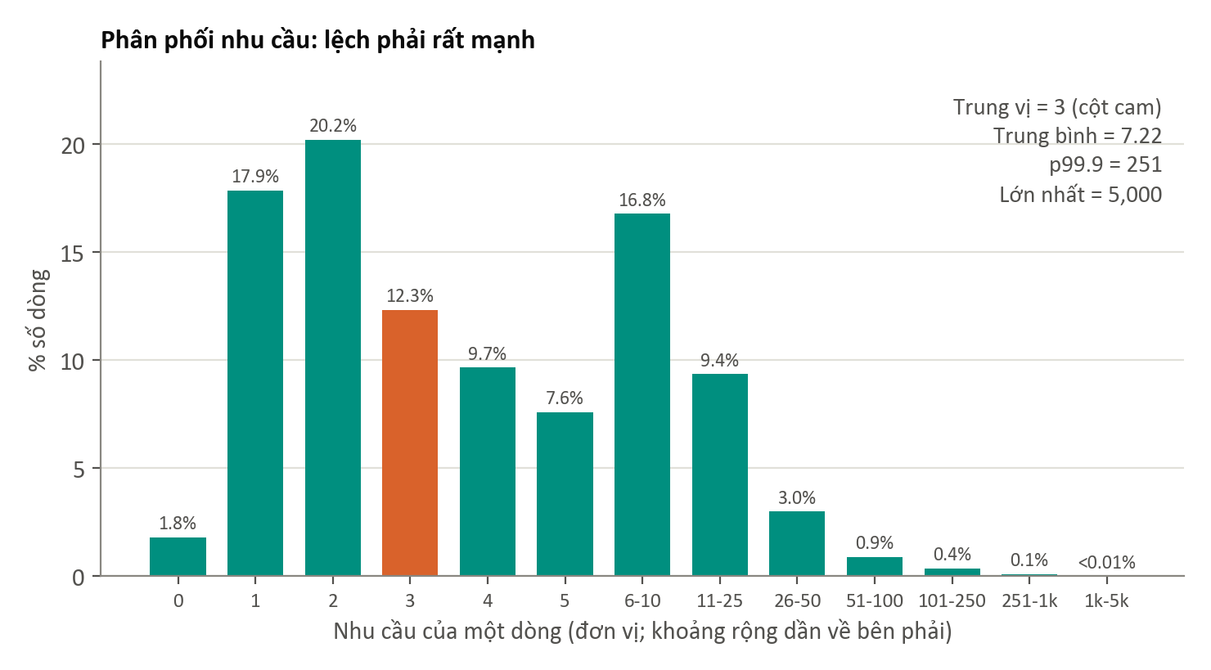
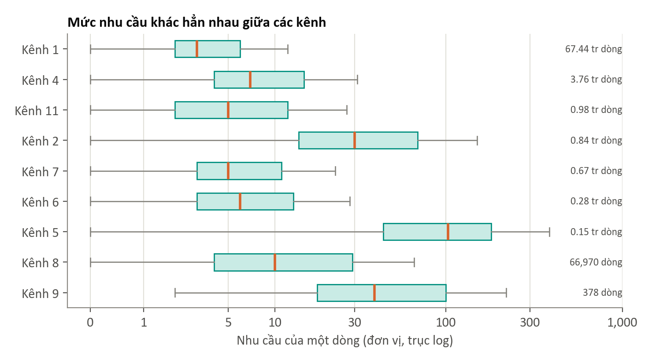
Nhu cầu lệch phải, và mỗi kênh một mức khác nhau
EDA · BƯỚC 3 · PHÂN PHỐI — BÙI ANH DUY
Histogram: giá trị phổ biến nhất là 2 đơn vị; 75% dòng có nhu cầu từ 6 trở xuống, nhưng đuôi kéo dài tới 5,000.
Boxplot: hộp là Q1–Q3, vạch cam là trung vị. Trung vị kênh 1 = 3, kênh 2 = 30, kênh 5 = 103.
Ý nghĩa: con số trung bình chung chủ yếu phản ánh kênh 1. Cần phân tích theo từng kênh; khi làm mô hình nên dùng log(1 + nhu cầu). KDE theo kênh cũng cho thấy 4 đỉnh tách biệt (xem báo cáo EDA).
Value count chính xác trên 74.2 triệu dòng · Spark: app-20261104033847-0002
15
Notes:
Histogram cho biết dữ liệu tập trung ở đâu. Từ 0 đến 5 mỗi cột là một giá trị, sau đó khoảng rộng dần để nhìn được phần đuôi. Giá trị phổ biến nhất là 2 đơn vị. Boxplot: hộp là 50% dữ liệu ở giữa, vạch cam là trung vị, trục ngang dùng thang log. Trung vị kênh 5 gấp khoảng 34 lần kênh 1. Kết luận: không nên đặt một ngưỡng hay so sánh chung cho mọi kênh. KDE trong báo cáo EDA là bản làm mượt của histogram, cho thấy 4 kênh lớn có 4 đỉnh tách biệt.

Slide 16
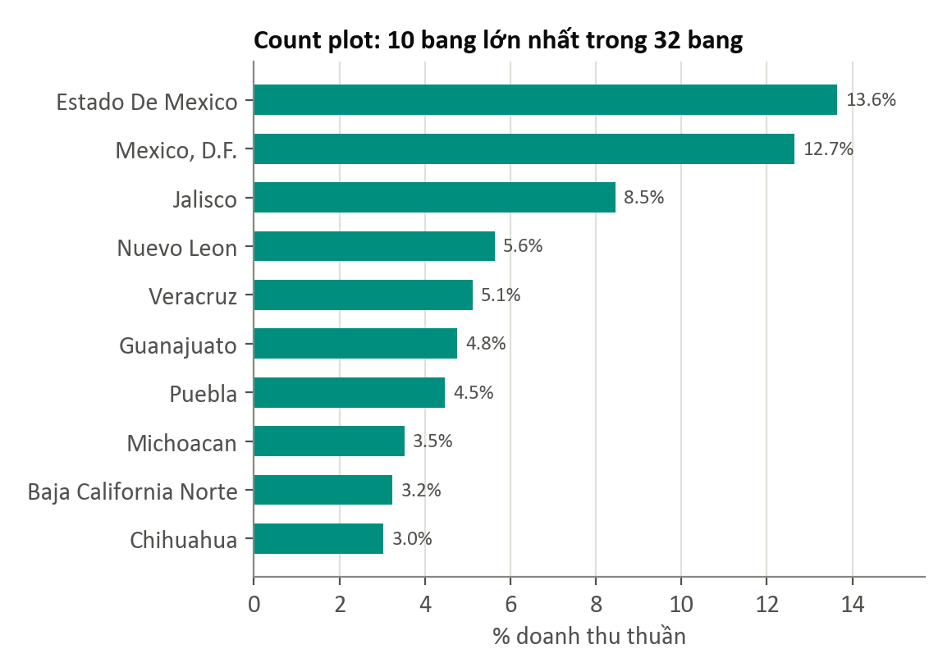
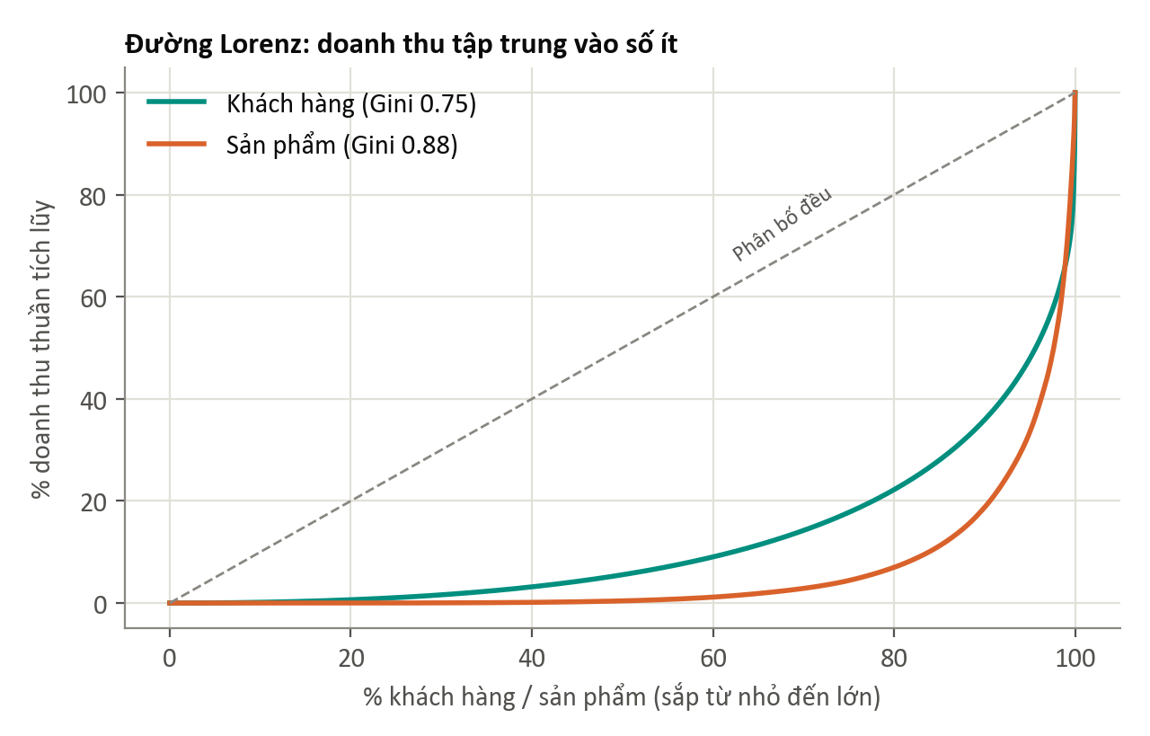
Doanh thu tập trung vào số ít bang, khách, sản phẩm
EDA · BƯỚC 4 · DỮ LIỆU PHÂN LOẠI — BÙI ANH DUY
Count plot: 4 bang lớn nhất chiếm 40.4% doanh thu thuần trong 32 bang.
Lorenz: đường càng võng xa đường chéo thì càng tập trung. Gini khách hàng 0.75, sản phẩm 0.88.
Ý nghĩa: 1% khách tạo 33.2% doanh thu, 10% khách tạo 64.1%, 10% sản phẩm tạo 81.2%. Kiểm soát các nhóm lớn sẽ có tác động lớn nhất. Tỷ trọng theo kênh và brand xem ở slide Data Skew và Q3.
Nguồn: cube.csv, clients_all.csv, products.csv (toàn bộ dữ liệu) · Spark: app-20261104033847-0002
16
Notes:
Với dữ liệu phân loại, câu hỏi là mỗi nhóm chiếm bao nhiêu. Count plot xếp 10 bang lớn nhất. Đường Lorenz: sắp khách hoặc sản phẩm từ nhỏ đến lớn rồi cộng dồn doanh thu; nếu phân bố đều thì đường trùng đường chéo. Gini đo độ võng, 0 là đều, 1 là tập trung tuyệt đối. Sản phẩm tập trung hơn khách hàng. Biểu đồ tròn thị phần brand nằm trong báo cáo EDA; nhóm không lặp lại ở đây vì slide Q3 đã có số liệu đó.

Slide 17
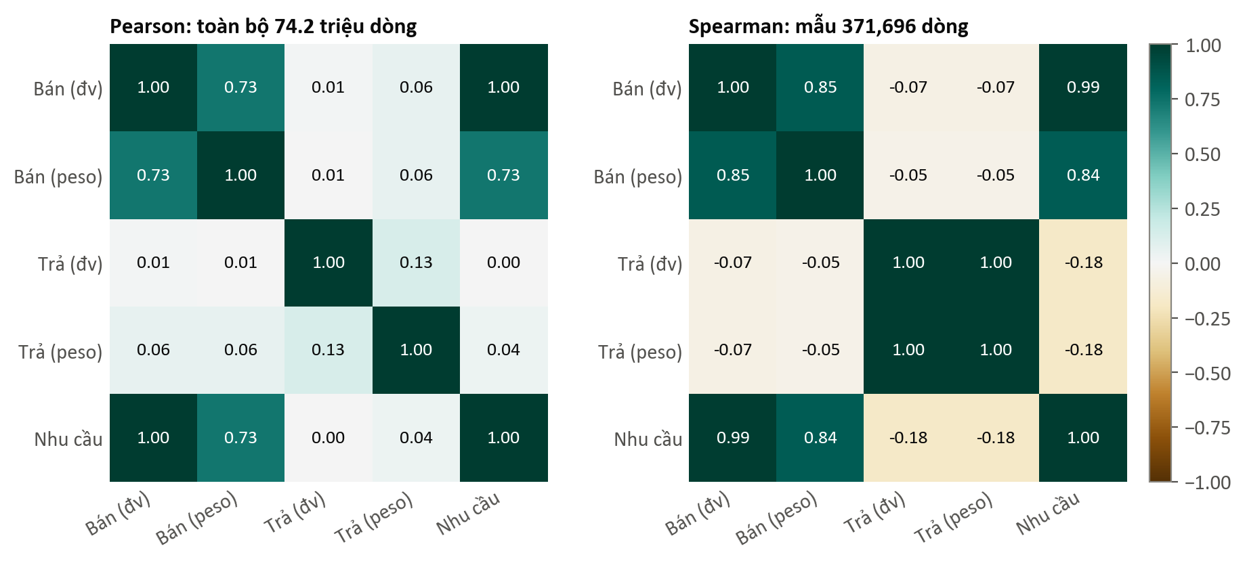
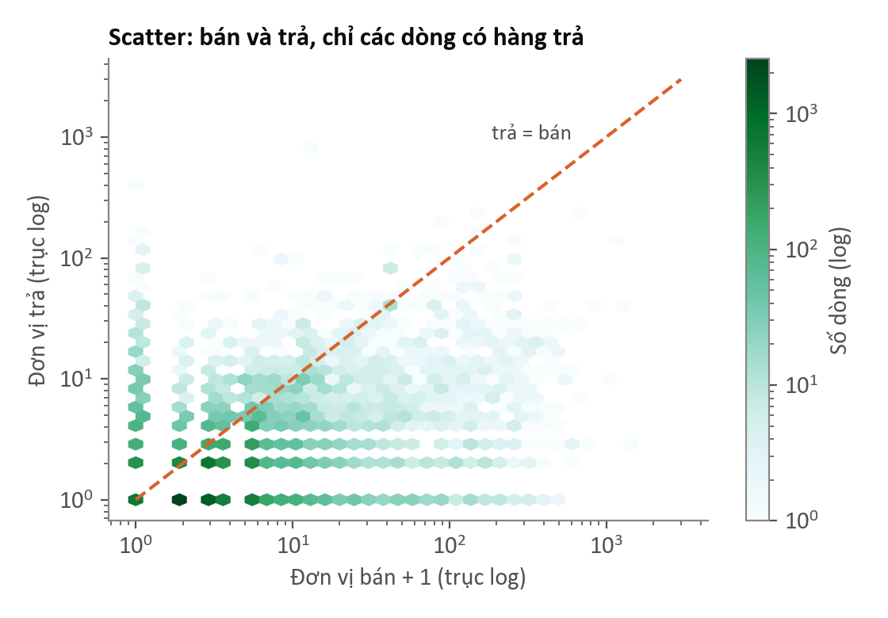
Bán gần trùng nhu cầu; hàng trả gần như độc lập
EDA · BƯỚC 5 · MỐI QUAN HỆ — BÙI ANH DUY
Heatmap: bán và nhu cầu gần 1.00. Trả (đơn vị) và trả (peso): Pearson 0.13 nhưng Spearman 1.00; Pearson rất nhạy với giá trị cực đoan.
Scatter: trên đường cam là trả nhiều hơn bán: 24.1% dòng có hàng trả trong mẫu.
Ý nghĩa: không dùng số bán để dự báo nhu cầu của chính tuần đó vì sẽ rò rỉ dữ liệu. Hàng trả có thể thuộc lần giao trước, nên phải tính tỷ lệ trả ở mức tổng hợp, không tính trên từng dòng.
Pearson: toàn bộ dòng · Spearman, scatter: mẫu 371,696 dòng · Spark: app-20261104033847-0002
17
Notes:
Heatmap: màu đỏ đậm là tương quan dương mạnh, trắng là gần 0. Pearson đo quan hệ tuyến tính; Spearman đo theo thứ hạng nên ít bị giá trị cực đoan ảnh hưởng. Nhu cầu bằng bán trừ trả, nên bán và nhu cầu gần trùng nhau. Spearman giữa hai cột trả chạm 1.00 một phần vì 96.6% dòng đều bằng 0, và mẫu không chứa dòng 250,000. Scatter dùng ô lục giác vì vẽ từng điểm sẽ chồng kín; ô càng đậm càng nhiều dòng; chỉ vẽ các dòng có hàng trả.

Slide 18
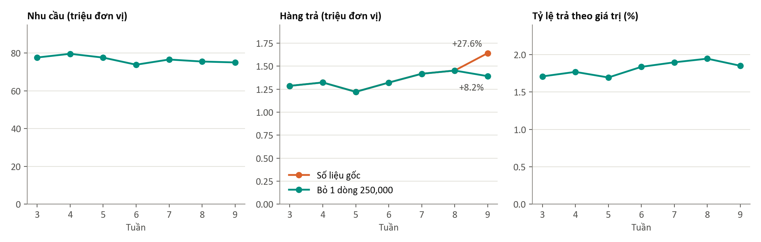
Hàng trả tăng 27.6% chủ yếu do một dòng dữ liệu
EDA · BƯỚC 6 · THỜI GIAN — BÙI ANH DUY
Dòng đó: tuần 9, kênh 5, México D.F., “Paletina para Cafe” (que khuấy cà phê): trả 250,000 cái, giá trị chỉ 2,500 peso. Sản phẩm này không bán được cái nào trong cả 7 tuần. Riêng dòng này chiếm 15.2% lượng trả tuần 9.
Bỏ dòng này: +27.6% còn +8.2%. Theo giá trị: +3.6%. Nên đo hàng trả bằng peso, vì đơn vị gộp que khuấy 0.01 peso với Pan Blanco khoảng 20 peso.
Không phân rã mùa vụ: 7 tuần là quá ngắn. Dòng này không bị xóa vì chưa có nguồn xác nhận là lỗi.
Nguồn: cube.csv, top_return_rows.csv (toàn bộ dữ liệu) · Spark: app-20261104033847-0002
18
Notes:
Đây là phát hiện quan trọng nhất của EDA. Ba biểu đồ nhỏ, mỗi đại lượng một trục riêng, không dùng biểu đồ hai trục. Nhu cầu đi ngang. Biểu đồ giữa: đường cam là số liệu gốc, tuần 9 nhảy lên; đường xanh là sau khi bỏ một dòng. Con số 27.6% ở phần kết quả Q1 đúng theo phép tính, nhưng cần đọc kèm các con số này. Tỷ lệ trả theo giá trị tăng nhẹ từ tuần 5 đến tuần 8 rồi giảm ở tuần 9. Không làm decomposition vì mùa vụ cần lặp lại nhiều chu kỳ, trong khi chỉ có 7 điểm dữ liệu.

Slide 19
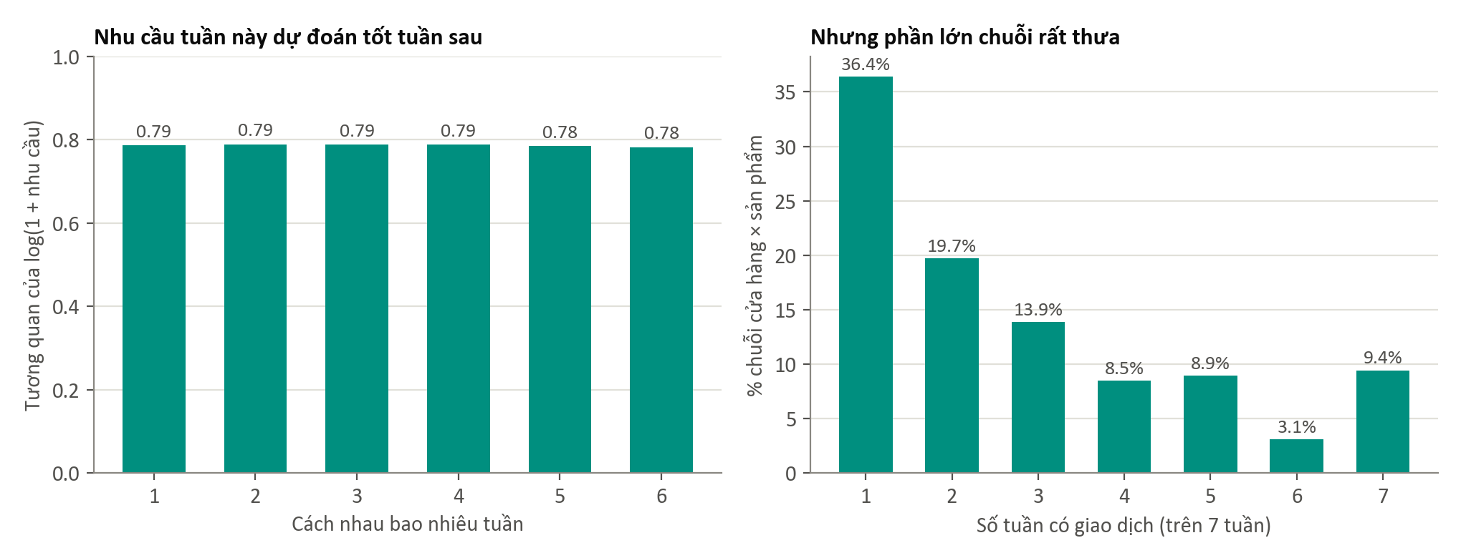
Mỗi chuỗi khá ổn định, nhưng phần lớn rất thưa
EDA · BƯỚC 6 · THỜI GIAN — BÙI ANH DUY
Chuỗi là một cặp cửa hàng × sản phẩm theo tuần.
Trái: tương quan khoảng 0.79, gần như không giảm khi cách xa tới 6 tuần.
Phải: 36.4% chuỗi chỉ có 1 tuần, 9.4% có đủ 7 tuần.
Ý nghĩa: nhu cầu các tuần trước là đặc trưng mạnh; “lấy trung bình các tuần trước” đã là baseline tốt.
Lưu ý: tương quan chỉ tính được trên các cặp tuần cùng có giao dịch, nên chuỗi thưa bị loại khỏi phép đo. 65.9% khách có giao dịch đủ 7 tuần: thưa là ở mức khách × sản phẩm.
Mẫu 2% khách: 1,473,284 dòng, 524,605 chuỗi · Spark: app-20261104033847-0002
19
Notes:
Biểu đồ trái là tự tương quan: lấy nhu cầu của cùng một chuỗi ở hai tuần cách nhau 1, 2 đến 6 tuần rồi tính tương quan trên log của nhu cầu. Con số quanh 0.79 nghĩa là chuỗi nào cao thì tuần sau vẫn cao. Biểu đồ phải cho thấy số tuần có giao dịch của mỗi chuỗi: 36.4% chỉ xuất hiện một tuần. Hai biểu đồ phải đọc cùng nhau: ổn định khi có dữ liệu, nhưng nhiều chuỗi không có đủ dữ liệu.

Slide 20
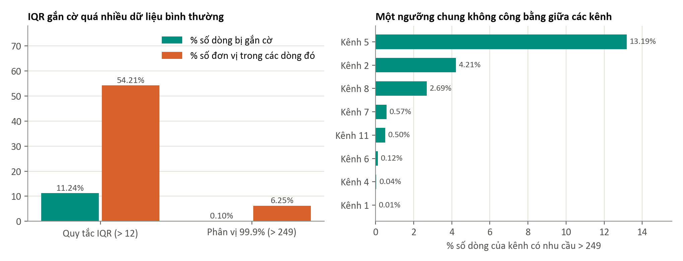
IQR gắn cờ quá rộng; ngưỡng chung chưa công bằng
EDA · BƯỚC 7 · GIÁ TRỊ BẤT THƯỜNG — BÙI ANH DUY
IQR (> 12): gắn cờ 11.24% dòng, chứa 54.21% đơn vị. Phần lớn hàng hóa bị xem là bất thường.
Ngưỡng 249: 0.10% dòng, 6.25% đơn vị. Hợp lý hơn.
Theo kênh: kênh 5 là 13.19%, kênh 1 chỉ 0.01%.
Ý nghĩa: phần lớn dòng bị gắn cờ là đơn lớn bình thường của kênh 2 và 5 (72.6% số cờ). Vì vậy silver đã thêm ngưỡng theo từng kênh (slide 29).
Chi tiết: p99.9 chính xác là 251; 249 là kết quả của approxQuantile, nằm trong sai số cho phép. Pipeline gắn cờ chứ không xóa, nên tổng doanh thu không đổi.
Value count và cube trên toàn bộ dữ liệu · Spark: app-20261104033847-0002
20
Notes:
Quy tắc IQR: Q3 cộng 1.5 lần khoảng tứ phân vị, ở đây bằng 12. Quy tắc này hợp với dữ liệu gần đối xứng; với dữ liệu lệch mạnh nó gắn cờ tới hơn một nửa số đơn vị. Ngưỡng theo phân vị của pipeline hợp lý hơn, nhưng là ngưỡng chung: biểu đồ phải cho thấy kênh 5 bị gắn cờ 13.19% số dòng vì đơn hàng kênh này vốn lớn. Sau EDA, nhóm đã đưa ngưỡng theo kênh vào silver, xem slide 29.

Slide 21
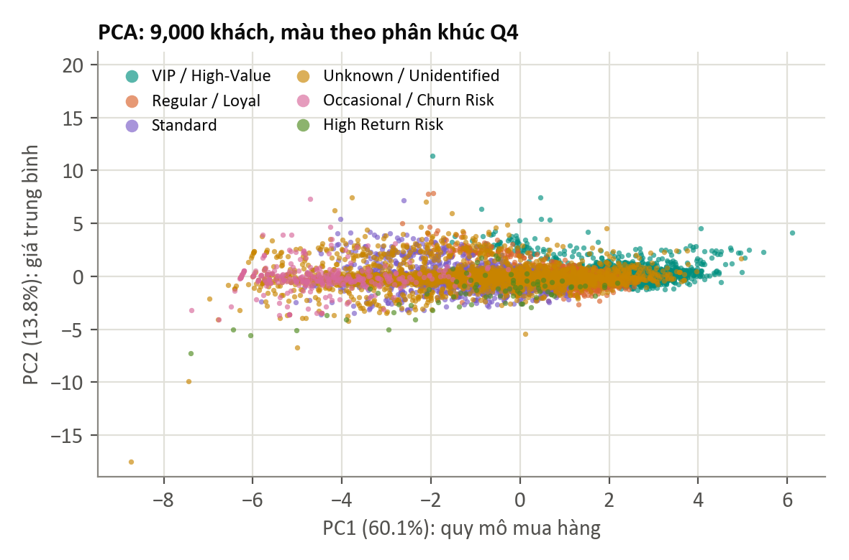
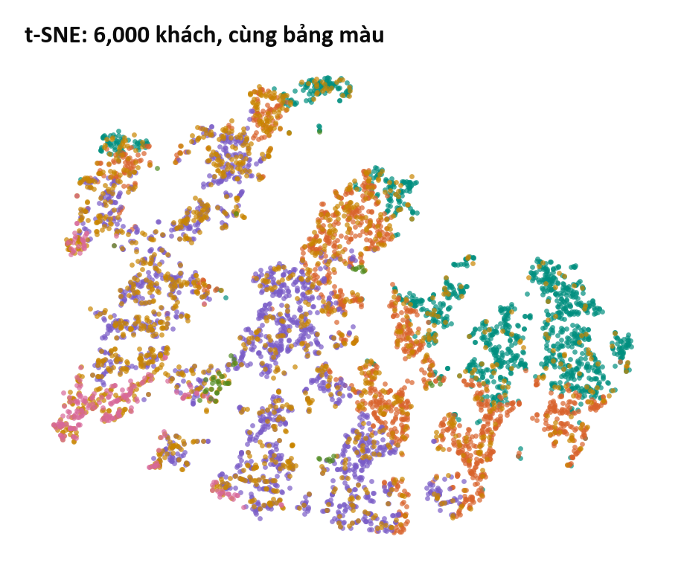
Khách hàng là một dải liên tục, không có cụm rõ
EDA · BƯỚC 8 · ĐA BIẾN — BÙI ANH DUY
Cách chia | Silhouette
KMeans k = 2 | 0.41
KMeans k = 5 | 0.33
KMeans k = 8 | 0.23
Quy tắc Q4 | 0.016
Silhouette gần 1 là cụm tách rõ, gần 0 là chồng lấn.
PCA: PC1 giữ 60.2% phương sai và là trục quy mô mua hàng; PC2 giữ 13.8%, gần như chỉ là giá trung bình. Màu chạy theo PC1, đúng như định nghĩa phân khúc.
Ý nghĩa: phân khúc Q4 là cách chia theo nghiệp vụ để ra quyết định, không phải nhóm tự nhiên trong dữ liệu. t-SNE: khoảng cách giữa các đảo không có ý nghĩa.
Mẫu 10% khách: 88,191 khách, 8 đặc trưng đã chuẩn hóa · Spark: app-20261104033847-0002
21
Notes:
PCA nén 8 đặc trưng về vài trục giữ nhiều thông tin nhất. Trục đầu tiên giữ 60%, có trọng số gần bằng nhau trên số dòng, sản phẩm, đơn vị và doanh thu, tức là trục quy mô. t-SNE xếp khách giống nhau gần nhau, chỉ dùng để nhìn; khoảng cách giữa các đảo và kích thước đảo không có ý nghĩa, và các đảo có thể một phần do số tuần hoạt động là số nguyên. Silhouette của Q4 thấp là dễ hiểu: Q4 chia bằng ngưỡng doanh thu, nhóm Unknown lại dựa vào tên, không phải hành vi. Vì vậy Q4 vẫn dùng được để ra quyết định.

Slide 22
8 nhận xét sau EDA và hướng đi tiếp theo
EDA · KẾT LUẬN — BÙI ANH DUY
Câu hỏi | Trả lời
Đủ và sạch không? | Đủ: 0 null, không trùng khóa trên mẫu
Phân phối? | Lệch phải mạnh; hàng trả gần như toàn 0
Bất thường có hợp lý? | Đa số là đơn lớn thật; dòng 250,000 cần kiểm tra
Quan hệ giữa các biến? | Bán ≈ nhu cầu; các biến quy mô trùng thông tin
Xu hướng, chu kỳ? | Nhu cầu đi ngang; 7 tuần chưa đủ kết luận mùa vụ
Đặc trưng quan trọng? | Lag nhu cầu, kênh, sản phẩm, agency, quy mô khách
Cần biến đổi gì? | Log nhu cầu; đo hàng trả bằng peso; ngưỡng theo kênh
Hướng mô hình? | Baseline trung bình chuỗi; GBT đã giảm 10.3% sai số
Train và test
Dòng test có khách mới: 0.43%
Sản phẩm mới: 0.37%
Cặp khách × sản phẩm mới: 19.6%
(mẫu 2% khách)
Sau EDA
Đọc Q1 kèm số đã bỏ dòng 250,000
Kiểm tra nguồn dòng 250,000
Đã thêm ngưỡng theo kênh (slide 29)
Đã thêm dự báo tuần 10–11 (slide 30)
Báo cáo đầy đủ, giải thích từng chart: docs/eda/EDA_report.md
22
Notes:
Tám câu hỏi này là phần kết của một EDA chuẩn. Điều quan trọng cho bước sau: 19.6% dòng test là cặp khách và sản phẩm chưa từng thấy, nên mô hình dự báo cần phương án dự phòng, ví dụ dùng trung bình của sản phẩm theo agency. Ngưỡng theo kênh và dự báo đã được đưa vào pipeline, trình bày ở slide 29 và 30; kết quả Q1 đến Q4 không đổi. Tiếp theo là phần gold và kết quả phân tích.

Slide 23
Spark Job gold: 74.2 triệu dòng còn 1.96 triệu dòng
SPARK GOLD · TỔNG HỢP — NGUYỄN VÕ TUẤN KIỆT
Câu | Bảng | Số dòng | Kỹ thuật Spark
Q1 | weekly_demand_by_state_channel | 1,393 | groupBy + lag() theo tuần (WoW %)
Q2 | return_rate_by_product_agency_route | 1,062,353 | avg, stddev, μ + 2σ, crossJoin broadcast
Q3 | product_ranking_by_state | 17,604 | sum() over bang + dense_rank()
Q4 | client_segments | 880,604 | countDistinct tuần + chuỗi F.when
Ngưỡng μ + 2σ = 31.52%: chỉ tính trên 913,039 tổ hợp bán ≥ 20 đơn vị để loại nhiễu.
# Q1: % thay đổi so với tuần trước
w = Window.partitionBy("State","Canal_ID")
Phân khúc Q4: Unknown → VIP → High Return Risk → Regular → Occasional → Standard; điều kiện đúng đầu tiên được chọn.
.orderBy("Semana")
prev = F.lag("demand_units", 1).over(w)
Export: overwrite qua JDBC, tạo lại bảng theo schema Gold, rồi tạo index.
# Q3: xếp hạng trong từng bang
F.dense_rank().over(
Window.partitionBy("State")
.orderBy(F.desc("net_revenue")))
Code: spark_jobs/gold.py, export_postgres.py · Spark application gold: app-20261104043142-0002
23
Notes:
Mỗi bảng Gold denormalized, đã tính sẵn chỉ số, nên dashboard không phải join 74 triệu dòng. Q2 chỉ tính μ và σ trên tổ hợp bán từ 20 đơn vị để tổ hợp bán 1 trả 1 không làm σ phình to. VIP: doanh thu thuần từ 10,000 peso, hoặc từ 5 tuần hoạt động và 5,000 peso. High Return Risk: trả từ 15% và từ 20 đơn vị. Các ngưỡng do nhóm đặt, đã ghi vào mục hạn chế.

Slide 24
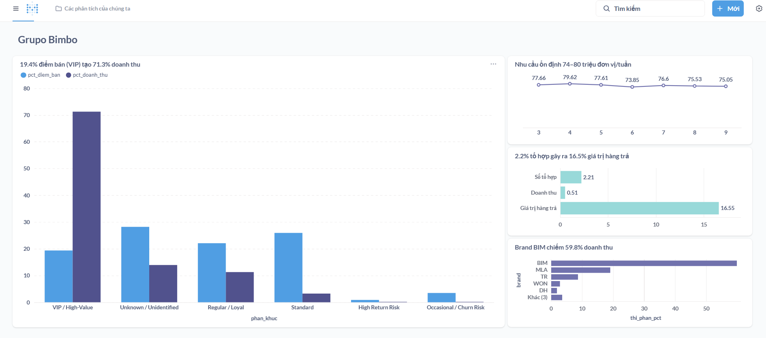
Một màn hình trả lời cả 4 câu hỏi
METABASE · TỔNG QUAN Q1–Q4 — NGUYỄN VÕ TUẤN KIỆT
Dashboard đọc schema gold trong PostgreSQL · SQL của từng thẻ: dashboard/cards.sql
24
Notes:
Dashboard đọc trực tiếp 4 bảng gold trong PostgreSQL. Thẻ lớn bên trái là Q4: 19.4% điểm bán VIP tạo 71.3% doanh thu. Bên phải từ trên xuống: Q1 nhu cầu ổn định 74–80 triệu đơn vị mỗi tuần, Q2 nhóm 2.2% tổ hợp dị biệt gây ra 16.55% giá trị hàng trả, Q3 brand BIM chiếm 59.8% doanh thu. Tab Chi tiết có tỷ lệ trả theo tuần và bảng top 15 tổ hợp dị biệt. Bốn slide tiếp theo đi vào từng câu hỏi.

Slide 25
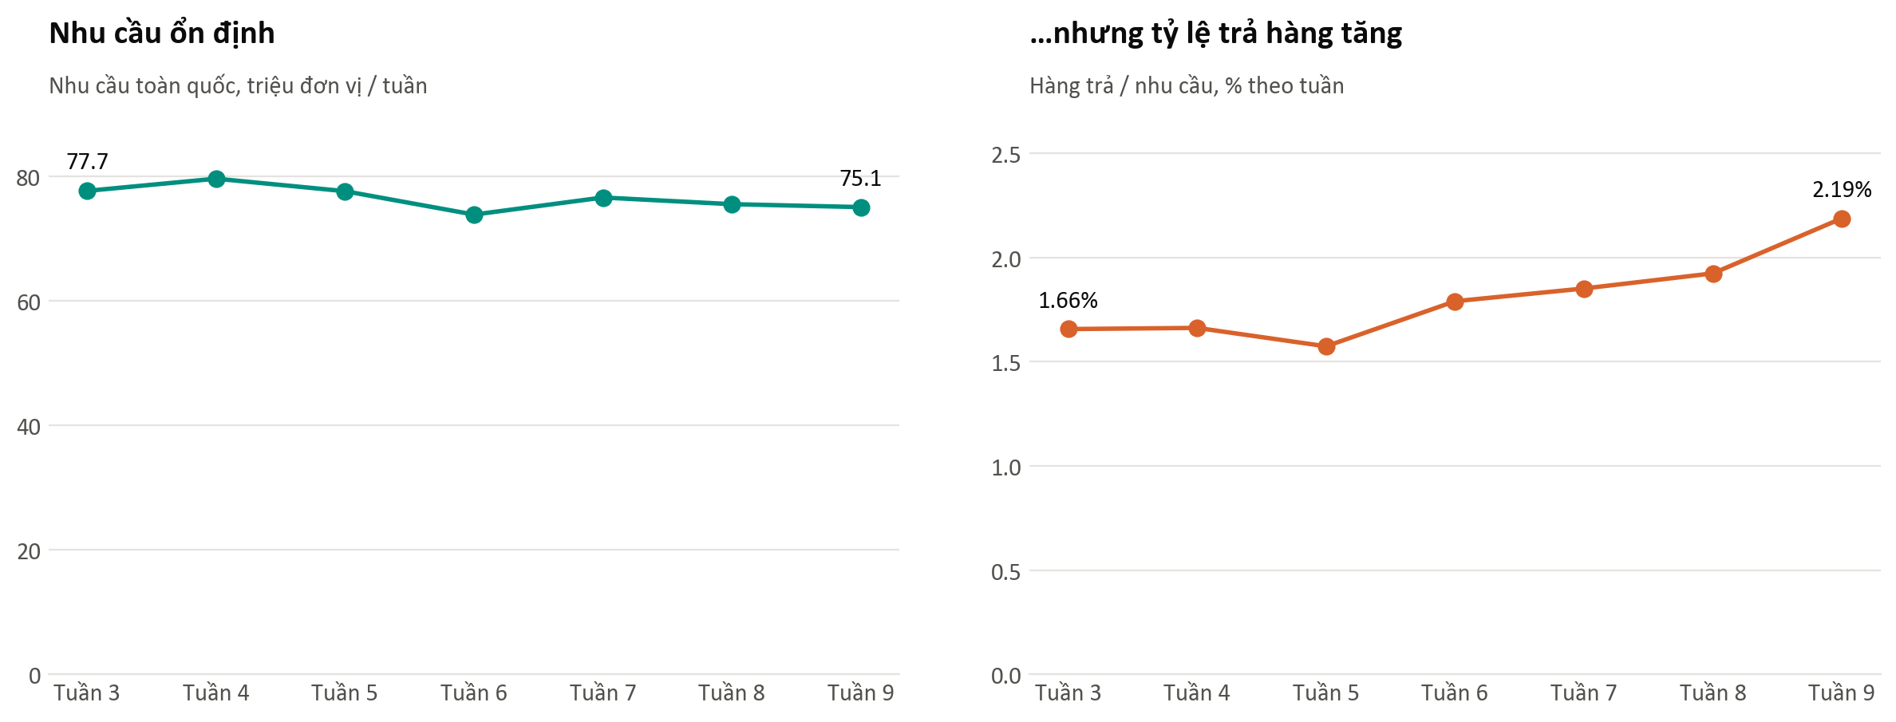
Nhu cầu đi ngang, hàng trả tăng 27.6%
KẾT QUẢ Q1 · XU HƯỚNG — NGUYỄN VÕ TUẤN KIỆT
Theo tuần: nhu cầu giữ 73.9–79.6 triệu đơn vị; hàng trả tăng từ 1.29 lên 1.64 triệu.
Theo kênh: kênh 2 có 9.6% nhu cầu nhưng 18.5% doanh thu; kênh 5, 8 trả cao nhất (5.3%, 4.1%).
Khuyến nghị: theo dõi xu hướng trả tăng từ tuần 6 trước khi tăng sản lượng; rà soát kênh 5, 8.
Theo bang: top 4 doanh thu trong 32 bang
13.6%
12.6%
8.5%
5.6%
Estado de México
México, D.F.
Jalisco
Nuevo León
Nguồn: gold.weekly_demand_by_state_channel · sql/analysis/q1_weekly_demand.sql
25
Notes:
Tỷ lệ trả trên nhu cầu tăng từ 1.66% lên 2.19% trong khi nhu cầu gần như không đổi, tuần 9 chỉ thấp hơn tuần 3 khoảng 3.4%. Kênh 1 có 91% số dòng nhưng 72.1% nhu cầu và 61.8% doanh thu. Mức trả chung là 1.8% theo giá trị. Dataset không công bố tên các kênh nên nhóm chỉ so sánh theo mã Canal_ID, và chỉ có 7 tuần nên chưa kết luận được về mùa vụ.

Slide 26
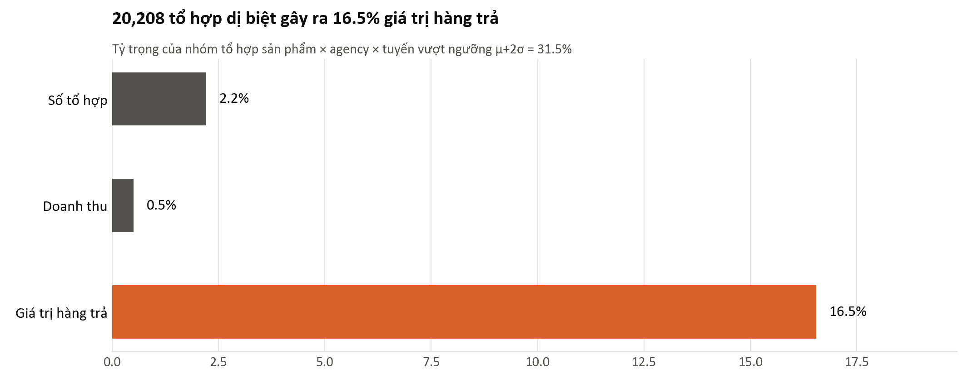
2.2% tổ hợp gây ra 16.55% giá trị hàng trả
KẾT QUẢ Q2 · HÀNG TRẢ DỊ BIỆT — NGUYỄN VÕ TUẤN KIỆT
Ngưỡng μ + 2σ = 31.52%, tính trên 913,039 tổ hợp bán ≥ 20 đơn vị. Tỷ lệ trả chung chỉ 1.70%.
20,208 tổ hợp vượt ngưỡng, chỉ tạo 0.51% doanh thu.
Khuyến nghị: rà soát nhóm này trước, từ giá trị trả lớn nhất; giảm lượng giao ban đầu.
Top tổ hợp theo giá trị trả | Agency, bang | Bán | Trả | Tỷ lệ | Peso
Bimkingo Jalapeno 86g CU LON | San Luis Rey, S.L.P. | 15,156 | 34,515 | 228% | 331,344
Medias Noches FS 16p 680g BIM | León Milenium, Guanajuato | 8,015 | 4,100 | 51% | 94,300
Cuernito Jamon y Queso 80g LON | Balvanera, Querétaro | 1,950 | 11,425 | 586% | 91,400
Nguồn: gold.return_rate_by_product_agency_route · thẻ 2b trên dashboard có đủ top 15
26
Notes:
μ là tỷ lệ trả trung bình, σ là độ lệch chuẩn của tỷ lệ trả giữa các tổ hợp sản phẩm, agency, tuyến. Chỉ tính trên tổ hợp bán từ 20 đơn vị vì tổ hợp bán 1 trả 1 đã ra 100%. Tỷ lệ trên 100% có thật vì hàng trả thuộc các lần giao trước. Tỷ lệ trả không có dạng hình chuông nên đây là quy tắc khoanh vùng để ưu tiên rà soát, không phải kiểm định thống kê; muốn chặt hơn thì đổi sang 3σ hoặc phân vị.

Slide 27
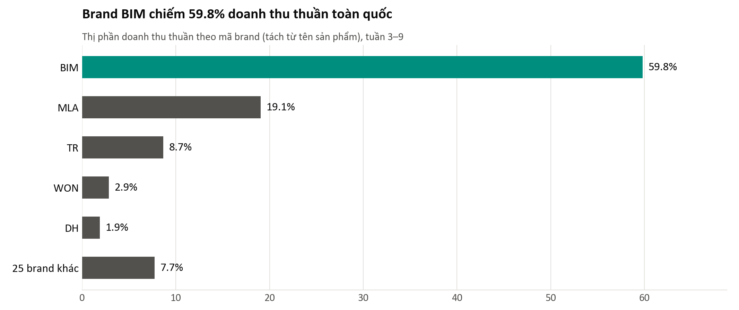
Ba brand chiếm gần 88% doanh thu
KẾT QUẢ Q3 · XẾP HẠNG — NGUYỄN VÕ TUẤN KIỆT
Brand: BIM 59.8%, MLA 19.1%, TR 8.7% doanh thu thuần toàn quốc.
Độ tập trung: top 10 sản phẩm chiếm từ 17.8% đến 39.3% doanh thu của một bang, trung bình 30.4%.
Khuyến nghị: giữ tồn kho ổn định cho Pan Blanco và Nito; bang phân tán thì phân bổ danh mục theo dữ liệu bang.
Theo bang: số bang có sản phẩm nằm trong top 3 doanh thu (trên 32 bang)
25
11
10
8
Pan Blanco 640g
Pan Integral 675g
Nito 62g Central
Nito 62g (mã 1278)
Nguồn: gold.product_ranking_by_state · sql/analysis/q3_product_ranking.sql (top 10 mỗi bang)
27
Notes:
Brand là mã tách từ tên sản phẩm bằng regex ở silver: BIM, MLA, TR. Pan Blanco 640g đứng hạng 1 ở 11 bang; các phiên bản Nito 1p 62g đứng hạng 1 ở tổng cộng 15 bang. Xếp hạng dùng dense_rank nên sản phẩm cùng doanh thu cùng hạng. Top 10 mỗi bang xem được bằng q3_product_ranking.sql.

Slide 28
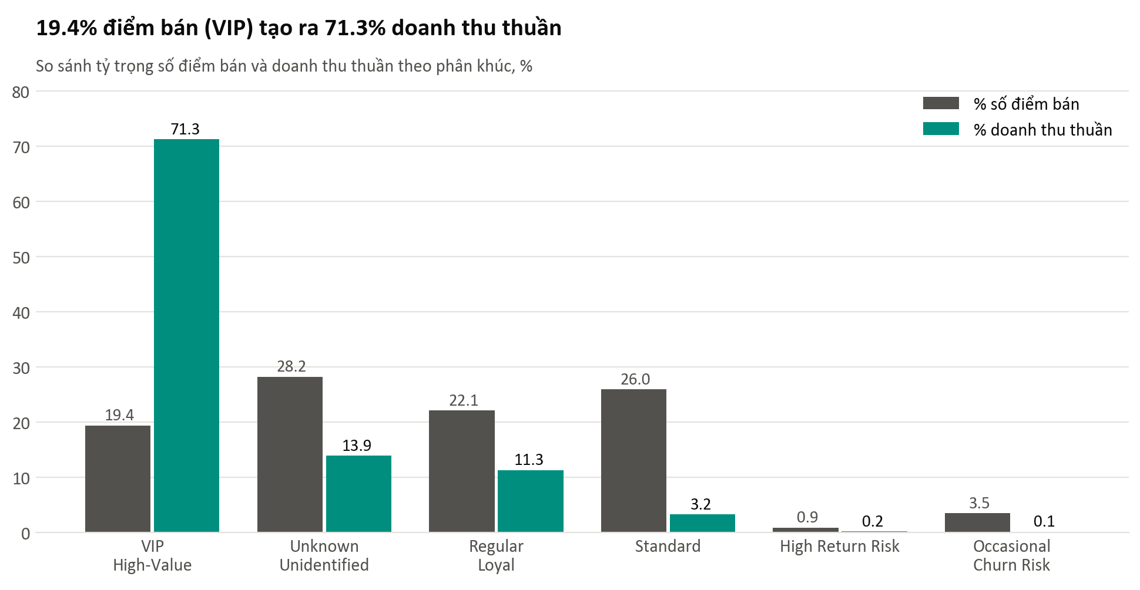
19.4% điểm bán tạo ra 71.3% doanh thu
KẾT QUẢ Q4 · PHÂN KHÚC — NGUYỄN VÕ TUẤN KIỆT
Phân khúc | Điểm bán | % DT | Trả
VIP | 170,517 | 71.3% | 1.56%
Unknown | 248,436 | 13.9% | 1.89%
Regular | 194,654 | 11.3% | 1.98%
Standard | 228,584 | 3.2% | 2.65%
High Return Risk | 7,834 | 0.2% | 45.84%
Occasional | 30,579 | 0.1% | 1.86%
Phát hiện: 1% điểm bán lớn nhất chiếm 33.2% doanh thu. High Return Risk trả gấp ~25 lần mức chung 1.81%.
Khuyến nghị: ưu tiên lịch giao cho VIP; giới hạn lượng giao cho High Return Risk; bổ sung dữ liệu cho 28.2% điểm bán không định danh.
Nguồn: gold.client_segments · cột Trả = giá trị trả / doanh thu của cả nhóm · DT = doanh thu thuần
28
Notes:
Phân khúc theo quy tắc, điều kiện đúng đầu tiên được chọn. VIP: doanh thu thuần từ 10,000 peso, hoặc từ 5 tuần hoạt động và 5,000 peso. High Return Risk: trả từ 15% và từ 20 đơn vị. Regular: từ 4 tuần và 1,500 peso. Occasional: tối đa 2 tuần. Bảng có 880,604 điểm bán vì chỉ tính khách có giao dịch trong train. Các ngưỡng do nhóm đặt, chưa kiểm chứng với nghiệp vụ thật; đây là hạn chế đã ghi trong báo cáo.

Slide 29
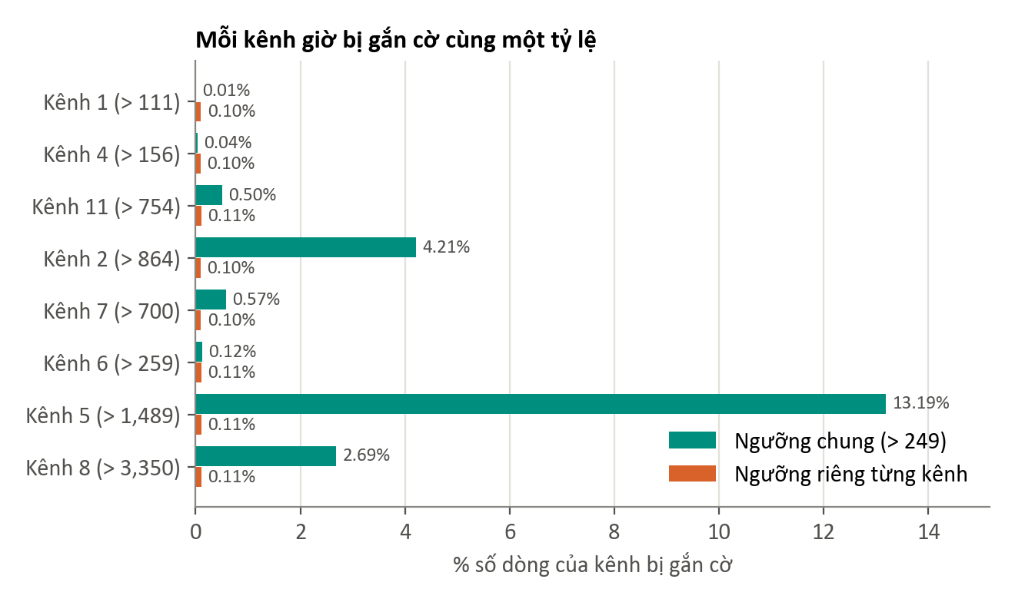
Ngưỡng theo kênh tìm ra dòng lạ bị ngưỡng chung bỏ sót
TỪ EDA VÀO PIPELINE · NGƯỠNG THEO KÊNH — BÙI ANH DUY
Làm gì: silver thêm cột is_outlier_channel, mỗi kênh dùng phân vị 99.9% của chính nó. Cột is_outlier cũ giữ nguyên.
Kênh 1: gắn cờ từ 8,170 lên 69,671 dòng (ngưỡng 111).
Kênh 5: từ 19,235 còn 158 dòng (ngưỡng 1,489).
Ý nghĩa: 63,626 dòng trước đây không bị để ý nay được gắn cờ, chủ yếu ở kênh 1. Đơn lớn bình thường của kênh 2, 5 không còn làm nhiễu danh sách.
Giới hạn: tỷ lệ gắn cờ bằng nhau là do cách đặt ngưỡng. Cờ chỉ cho biết dòng lớn so với kênh của nó, chưa khẳng định là lỗi; dữ liệu không bị xóa, Q1–Q4 không đổi.
Bảng: gold.outliers_by_channel · Spark: app-20261104042634-0001
29
Notes:
EDA cho thấy một ngưỡng chung gắn cờ nặng các kênh có đơn hàng lớn. Nhóm đưa vào silver một cột mới: mỗi kênh tự có phân vị 99.9%. Cột cũ giữ nguyên nên các số đã trình bày không đổi. Đọc biểu đồ: thanh xanh là ngưỡng chung, thanh cam là ngưỡng riêng. Tỷ lệ cam gần như bằng nhau, khoảng 0.1%, đó là do cách đặt ngưỡng chứ không phải một phát hiện. Giá trị thật là danh sách dòng cần xem xét thay đổi. Cột này chỉ dùng để rà soát; chưa có nguồn nào xác nhận các dòng đó là lỗi.

Slide 30
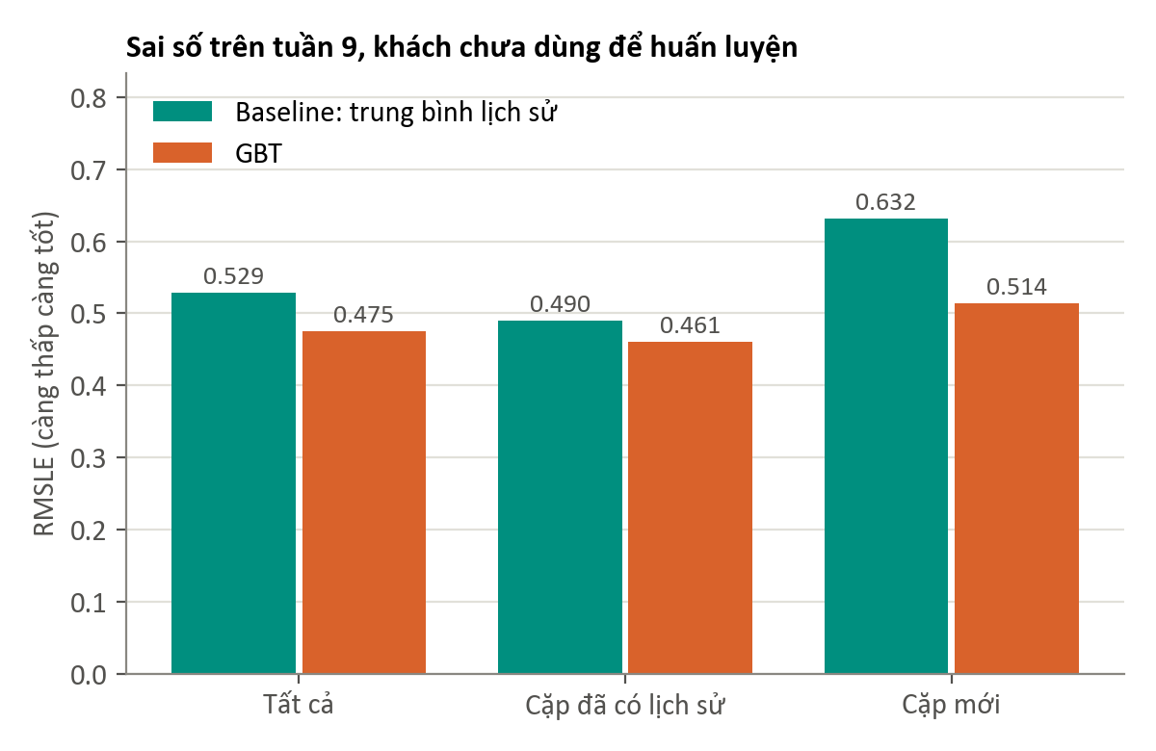
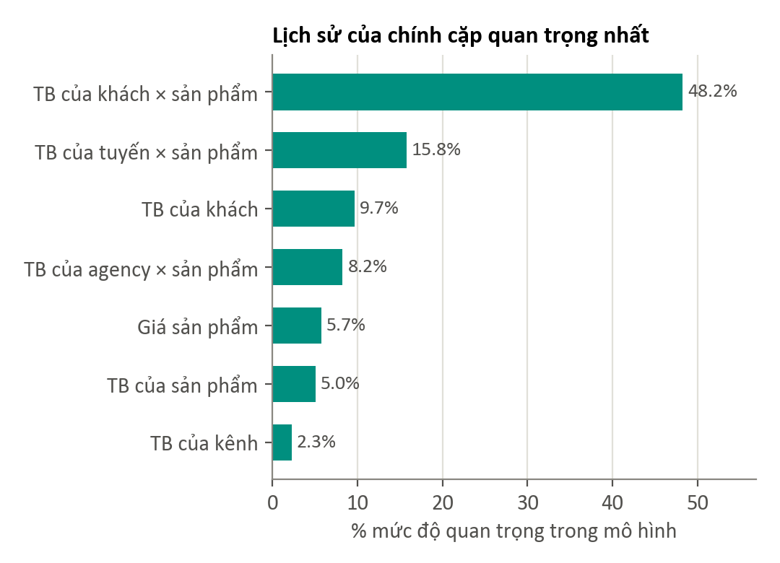
GBT giảm 10.3% sai số dự báo từng dòng
TỪ EDA VÀO PIPELINE · DỰ BÁO — BÙI ANH DUY
Cách kiểm tra: học trên tuần 6–8, kiểm tra trên tuần 9 với 208,563 dòng của khách chưa dùng để học. Đặc trưng chỉ lấy dữ liệu từ 2 tuần trước trở về, không nhìn trước tương lai.
Cặp mới: giảm 18.6% sai số. Điểm yếu: khi cộng lên bang × kênh, baseline vẫn tốt hơn (sai 5.3% so với 7.3%), nên bảng kết quả lưu cả hai.
Giới hạn: mới kiểm tra trên 1 tuần và mẫu 2% khách. File test chỉ có khoảng 1/3 số dòng của một tuần, nên tổng dự báo không phải nhu cầu toàn quốc.
Code: spark_jobs/forecast.py · Bảng: gold.forecast_* · Spark: app-20261104043422-0003
30
Notes:
Cuộc thi Kaggle gốc là dự báo nhu cầu, EDA cho thấy lịch sử của từng cặp khách và sản phẩm rất có giá trị, nên nhóm thêm job dự báo bằng Spark MLlib. RMSLE là sai số trên log, là thước đo của cuộc thi. Baseline là trung bình lịch sử cụ thể nhất có sẵn: cặp, rồi agency và sản phẩm, rồi sản phẩm. GBT tốt hơn ở từng dòng, nên hợp với câu hỏi giao bao nhiêu cho từng cửa hàng. Khi cộng tổng, baseline vẫn tốt hơn, nên nhóm không nói GBT thắng ở mọi mặt. Mô hình huấn luyện trên mẫu vì executor chỉ có 1.5 GB. Biểu đồ phải cho thấy đặc trưng quan trọng nhất là trung bình của chính cặp khách và sản phẩm, khớp với tự tương quan ở phần EDA.

Slide 31
Lỗi bị chặn ngay, không lan sang báo cáo
ĐỘ TIN CẬY VÀ TRADE-OFF — BÙI ANH DUY
Rủi ro | Hậu quả nếu không xử lý | Cách xử lý trong pipeline
Thiếu RAM khi join, shuffle | Executor 1.5 GB tràn bộ nhớ, job chết | Broadcast dim, partition theo tuần, không cache fact 1.25 GB
Trùng khóa ở dimension | Dòng fact nhân đôi, doanh thu sai | check_unique trên mọi khóa, dừng nếu còn trùng
File hỏng hoặc nạp trùng | Dữ liệu sai, không truy vết được | SHA-256, manifest, bất biến fact + rejected = bronze
Trade-off: batch thay vì streaming
Trade-off: Gold denormalized
Dữ liệu đến theo tuần; pipeline chạy khoảng 19 phút, không phải duy trì Kafka 24/7. Đổi lại: kết quả trễ một lần chạy.
Query Q4 trên PostgreSQL mất ~46 ms, không join 74 triệu dòng. Đổi lại: dữ liệu lặp, phải chạy lại Gold khi dim đổi.
31
Notes:
Đề yêu cầu ít nhất 2 rủi ro và 1 trade-off; nhóm có 3 rủi ro và 2 trade-off. Mọi con số đều đo được: khoảng 19 phút từ log, 46 ms bằng timing của psql, 1.25 GB là dung lượng fact_sales trên MinIO. Nhóm chưa có retry tự động; lỗi thì chạy lại thủ công từ bước đó, ví dụ ./run.sh gold.

Slide 32
Chạy thật trước mặt thầy, không chỉ dùng ảnh chụp
DEMO TRỰC TIẾP — NGUYỄN VÕ TUẤN KIỆT
# | Lệnh hoặc nơi xem | Output phải thấy
1 | docker compose ps | 7 container Up, MinIO và Postgres healthy
2 | MinIO :9001 → raw, processed | train.csv 3.2 GB; bronze, silver, gold tách riêng
3 | python ingestion/ingest.py | skip (unchanged) cho từng file
4 | SKIP_FORECAST=1 ./run.sh gold | applicationId, các bảng [gold] và [export]
5 | History Server :18080 | 5 job bronze, silver, gold, forecast, export
6 | psql < q4_client_segments.sql | VIP 19.36% điểm bán, 71.28% doanh thu
7 | Metabase :3000 | Dashboard Q1–Q4 trên schema gold
Dự phòng nếu lỗi: mở logs/evidence/run_20261104_112206.log và History Server. Lệnh ./run.sh phải chạy trong Git Bash.
32
Notes:
Pipeline đã chạy đầy đủ từ trước; trong buổi demo chỉ chạy lại gold và export, bỏ qua forecast bằng SKIP_FORECAST=1 vì bước đó lâu nhất. Nếu thầy yêu cầu sửa code, ví dụ đổi 2σ thành 3σ: sửa F.lit(2.0) trong gold.py, chạy SKIP_FORECAST=1 ./run.sh gold, rồi cho thấy số tổ hợp dị biệt giảm.

Slide 33
Một lệnh, 74.2 triệu dòng, 4 câu trả lời có số
KẾT LUẬN — CẢ NHÓM
Hạn chế và hướng phát triển
run.sh chưa có retry tự động → Airflow
Bucket raw chưa bật Object Lock
Dataset không công bố tên kênh bán, chỉ có 7 tuần
Ngưỡng Q2, Q4 do nhóm tự đặt
Dự báo mới kiểm tra trên 1 tuần, mẫu 2% khách
Mọi kết quả đến từ một lần chạy có log, application ID và kiểm tra bất biến; ai cũng chạy lại được từ README.
Q&A
Notes:
Mỗi thành viên giải thích phần mình phụ trách theo docs/contribution.md. Câu hỏi hay gặp: vì sao không cache, vì sao left join, vì sao 0 dòng bị reject, ngưỡng 2σ lấy từ đâu, chạy lại có ra kết quả khác không.

